Slide 1
Scenariedidaktik og digitale læreprocesser
Fagligt webinar 28.4
Thorkild Hanghøj (AAU) & Simon Skov Fougt (AU/DPU)

Slide 2
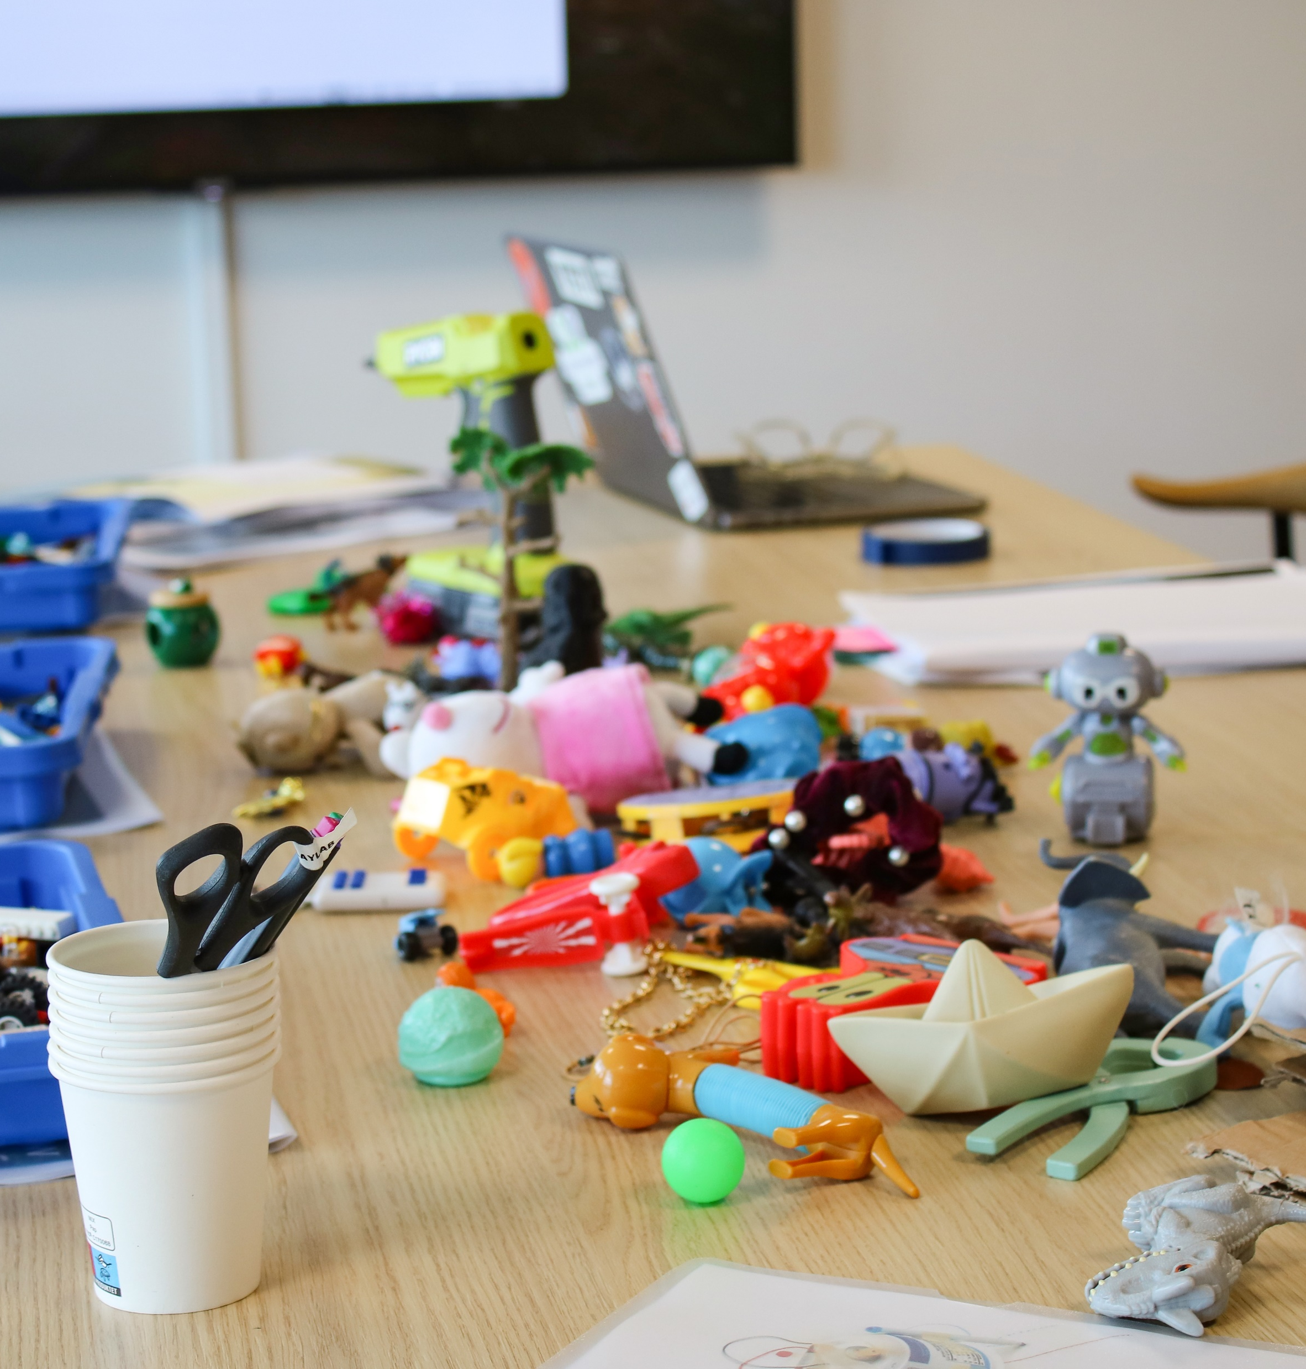
Velkommen
Hvem er vi?
Intro til MIL
Kort om scenariedidaktik
Praktisk info om valgmodulet
Spørgsmål & diskussion

Slide 3
De korte versioner
Thorkild Hanghøj
Professor i spil og læring (AAU)
Har forsket i spilscenarier i undervisningen i 20+ år
  Computerspil i folkeskolen
  It-støttet debatspil i gymnasiet
  Esport for udsatte unge (STU)
  Simulation i læreruddannelse
  Spil til erhvervsakademier
Temaer: facilitering,
nye deltagelsmuligheder &
spil som dialogisk redskab
Simon Skov Fougt
Lektor i literacy research (AU, DPU)
Har praktiseret (1998-2010), forsket I (2012-) og efteruddannet i scenariedidaktik (2002-) og udviklet scenariedidaktiske læremidler (2001-)
  Lærerens scenariekompetence
  Storylines
  Avisplatformen Redaktionen
  Future City
  Børnenes egen ulandskalender
Temaer: koblingen mellem verden inden for og uden for skolen/uddannelse & didaktisk struktur

Slide 4


Scenariedidaktik.dk
4

Slide 5
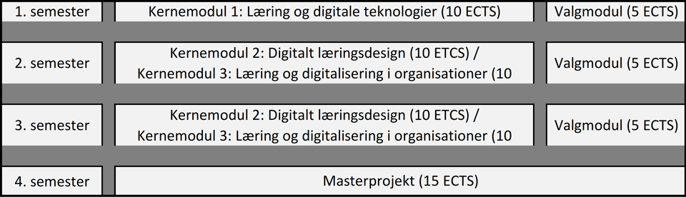
MIL uddannelsens opbygning
Der er flere måder at læse Master i IT og Læring på, bl.a. som:
  Deltidsstuderende på to år
  Kombination af enkeltmoduler, hvor man i princippet kan tage uddannelsens moduler henover 6 år.
  Del af en fleksibel master
  Enkeltmodulstuderende, hvor alle kernemoduler og valgmoduler kan læses enkeltvis og ikke nødvendigvis med målet om at have en komplet master-uddannelse, når man er færdig.

Slide 6
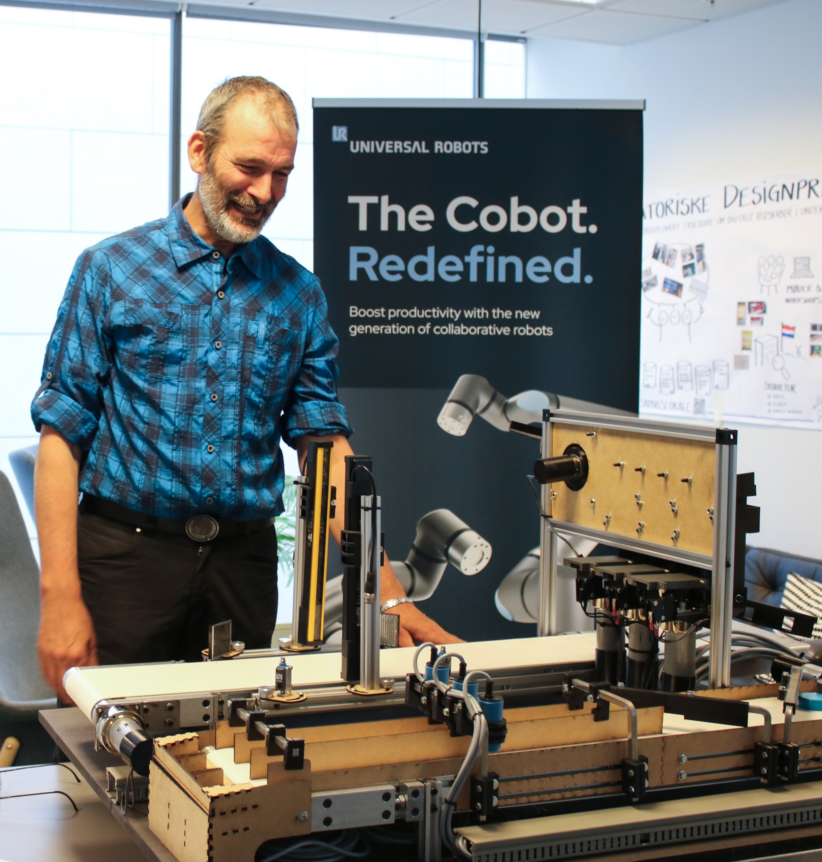
PBL:
Problem-Baseret Læring
Virkelighedsnære problemstillinger
Teorier og metoder der kan omsættes i praksis
Tværfaglige samarbejder
Selvstændigt gruppearbejde

Slide 7
Introduktion til scenariedidaktik
Webinar
WALK THE WALK
Notes:
14.30

Slide 8
Velkommen TIL PANDADESIGN A/S
Kommunen har bedt jer komme med jeres bedste bud på teknologiske hjælpemidler, der kan indgå i plejen af mennesker med demens.

Slide 9
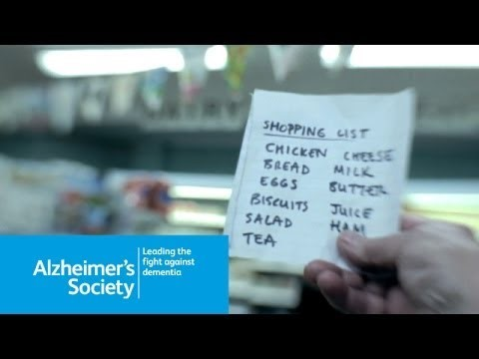

Slide 10
Velkommen TIL PANDADESIGN A/S
Jeres umiddelbare reaktioner?

Slide 11
Mennesker med demens
Hvad ved I om det?
Hvad kender I til det?
Hvad tænker I om at bruge teknologiske hjælpemidler i pleje af mennesker med demens?

Slide 12
Sygdommen demens
Find viden om sygdommen demens: Hvad er mennesker med demens’ kognitive udfordringer?

Slide 13
Idéudvikling
Hvilke umiddelbare idéer har I til, hvordan teknologi kan hjælpe i plejen med mennesker med demens?

Slide 14
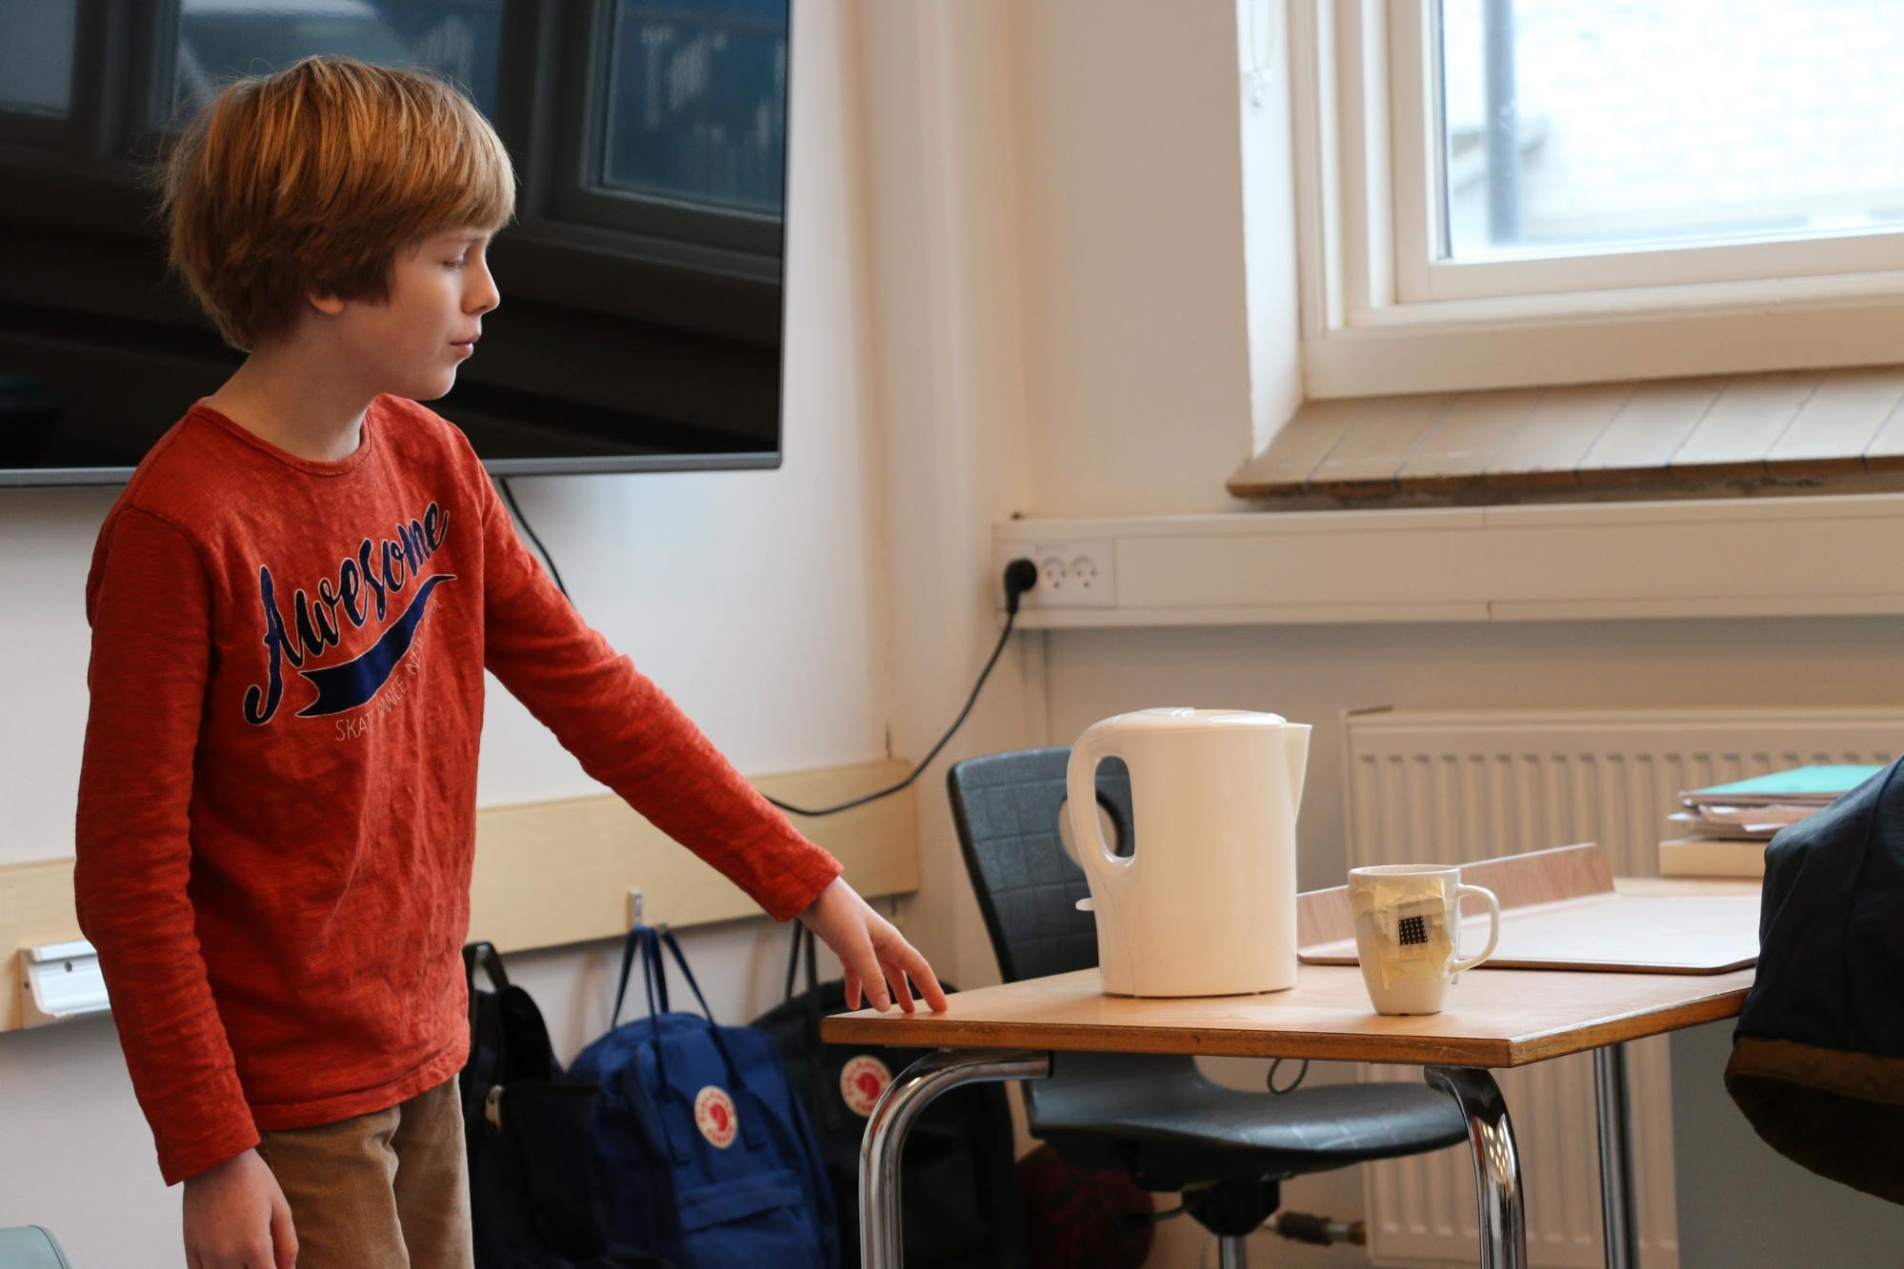

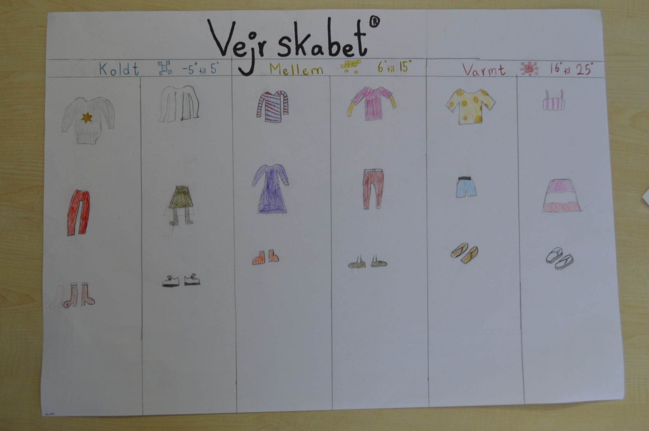
Realisering
14
6. klasse har i et innovations- og entreprenørskabsforløb i teknologiforståelse fået til opgave at udvikle teknologiske hjælpemidler til plejen af mennesker med demens. I innovations- og entreprenørskabsforløb er målet at eleverne får ideer til løsninger på problemer som opleves af dem selv eller andre, og dernæst udvikler prototyper på sådanne løsninger.
Gennem videoer og artikler undersøger eleverne, hvad det vil sige at have demens. De får også besøg af en leder fra et plejehjem for mennesker med demens, og de taler med hende om, hvilke udfordringer ældre med demens og deres pårørende oplever i hverdagen, ligesom de er på besøg på plejehjemmet og interviewer beboerne.
Eleverne får nu en introduktion til micro:bit – en lille programmerbar computer med sensorer, led-lamper, højtaler og knapper. Herefter brainstormer de først fælles på klassen og dernæst i grupper om løsning på nogle af de problemer, de er kommet frem til sammen med plejehjemslederen.
De kvalificerer ideerne gennem respons fra deres klassekammerater, lærer, it-vejleder, og plejehjemslederen kommer også på besøg igen og giver feedback. Undervejs udvikles ideerne til egentlige designudkast og prototyper. Hver gang eleverne er nået til en ny fase i udviklingen, skal de bede om feedback igen – til nogen frustration hos nogle af elever – og på baggrund heraf forbedre deres design og prototyper yderligere. Forløbet kulminerer i et arrangement, inspireret af Løvens Hule fra DR, hvor eleverne pitcher deres idéer foran en dommerkomité, bestående af den faglige leder fra plejehjemmet, en partner i en større teknologivirksomhed og læreren.
Notes:
FUNDERET I VIRKELIGHEDEN

Slide 15
Evaluering
Hvad tænker I umiddelbart om elevernes idéer?
Hvad er jeres umiddelbare reaktioner på forløbet?

Slide 16
Scenariedidaktik
Webinar
TALK THE TALK
Notes:
14.30

Slide 17
Scenariedidaktik
17
Scenariedidaktik er anvisning på at planlægge, gennemføre og evaluere ”Scenariebaseret undervisning [som] er undervisningsforløb, hvor eleverne sammen simulerer – evt. i roller - en meningsfuld praksis frem mod et reelt produktionsmål” (Bundsgaard, Misfeldt & Hetmar, 2012, p. 30)
”Produkt” = fysisk, psykisk… frem mod NOGET til NOGEN for NOGET
Faglighed skal anvendes (kompetenceperspektiv): Produktion
Produktionsmål: Eleverne skal fremstille noget (læring er deltagelse)
Med blik for verden uden for skolen: Viden- og praksisformer fra
domæner uden for skolen (Hanghøj et al., 2017)
Wicked problems (Rittel 1972)
MOD NOGET TIL NOGEN FOR NOGET
FUNDERET I VERDEN UDEN FOR SKOLEN

Slide 18
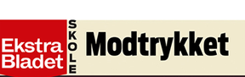
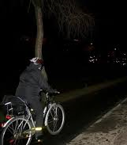
Lyset på skolestien
18
TEMA: LYS PÅ KOLESTIEN
Elevrådets ønske om lys på en cykelsti i
kommunen
Gentagne forsøg på kontakter til
kommunalbestyrelsen
Producerede en avis herom – 500 eksemplarer
3 mdr. senere var der lys
ELEVRÅDET
TØR DU SENDE
DIT BARN
DEN VEJ HJEM?
Notes:
15.13

Slide 19
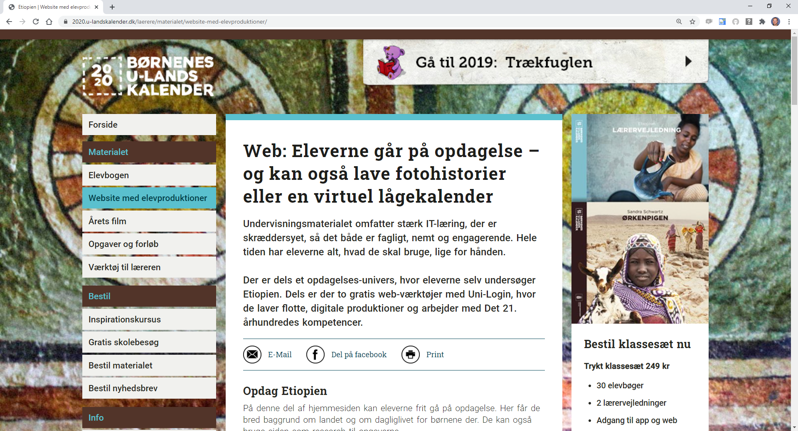
Børnenes egen ulandskalender

Slide 20
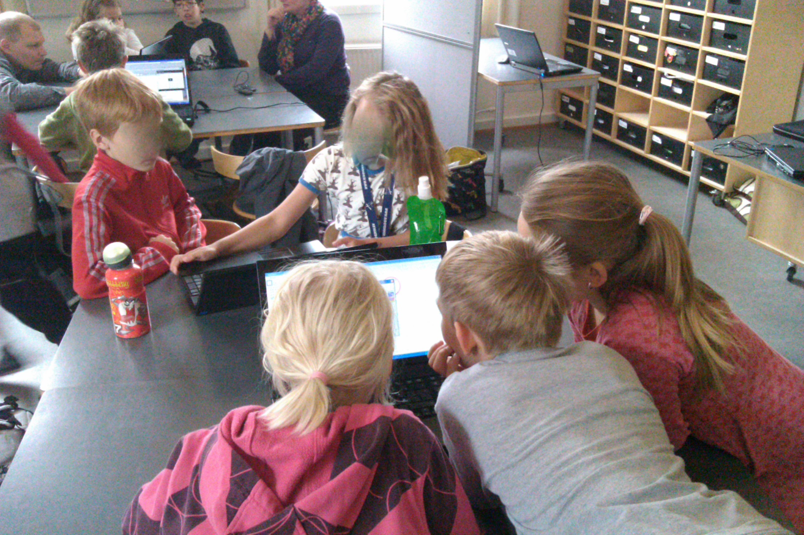
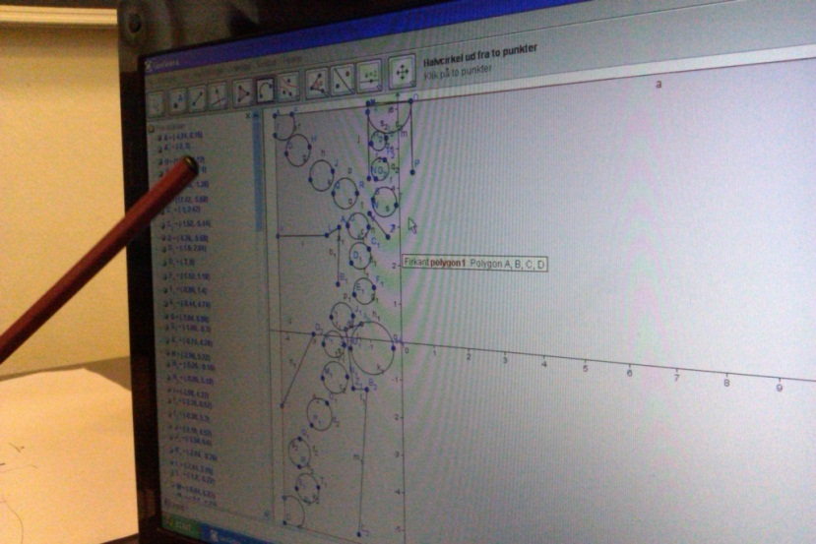
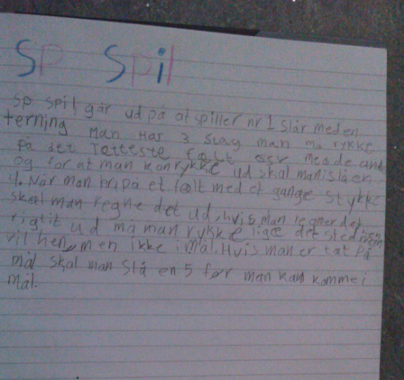
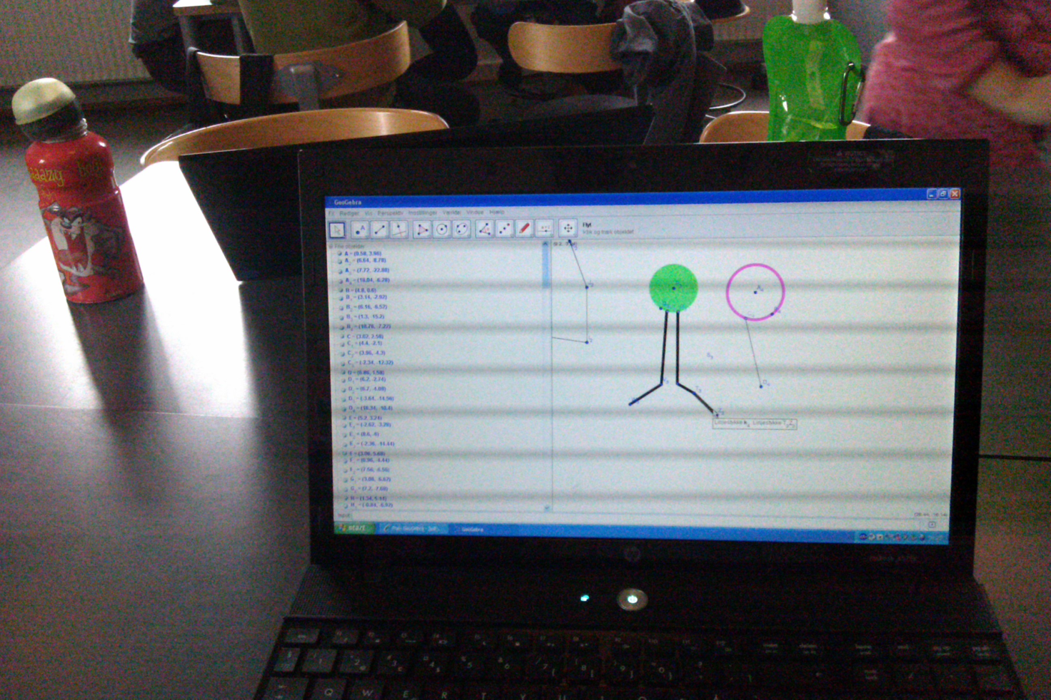
Spilfabrikken

Slide 21
Hjælpemidler til Mennesker med Demens
Automatisk lys
My Light
21

Slide 22
Scenariedidaktik
INDHOLD: Undervisning, der tager udgangspunkt i scenarier med wicked problems
METODE: Gennem faseopdelte processer, der munder ud i et produkt til nogen for noget
Hvor eleverne kan handle
BEGRUNDELSER: Fordi der er et markant læringsteoretisk belæg bag
      Der er bredt forskningsmæssigt belæg i både ældre og moderne læringsteorier for, at den bedste måde at lære på er projektorienteret undervisning, hvor man forholder sig til et meningsfyldt problem i en meningsfuld, social situation, fordi det virker befordrende på motivation og læring (fx Bundsgaard, Misfeldt & Hetmar, 2011, 2012; Blumenfeld, Kempler, Krajcik & Blumenfeld, 2006; Shaffer, 2006; Bundsgaard, 2005; Dewey, 1906). (Fougt, 2013, p. 120)

Slide 23
Scenariedidaktik
INDHOLD: Undervisning, der tager udgangspunkt i scenarier med wicked problems
METODE: Gennem faseopdelte processer, der munder ud i et produkt til nogen for noget
Hvor eleverne kan handle
BEGRUNDELSER: Fordi der er et markant læringsteoretisk belæg bag
      Der er bredt forskningsmæssigt belæg i både ældre og moderne læringsteorier for, at den bedste måde at lære på er projektorienteret undervisning, hvor man forholder sig til et meningsfyldt problem i en meningsfuld, social situation, fordi det virker befordrende på motivation og læring (fx Bundsgaard, Misfeldt & Hetmar, 2011, 2012; Blumenfeld, Kempler, Krajcik & Blumenfeld, 2006; Shaffer, 2006; Bundsgaard, 2005; Dewey, 1906). (Fougt, 2013, p. 120)
Indhold fra fagene

Slide 24

Hvorfor scenariedidaktik?
Læring gennem meningsfulde udfordringer
Aktiv undersøgelse gennem brug
af forestillingsevnen
Kompleks problemløsning:
Omsætte teori i praksis
Fejlmodighed → kunne prøve igen
Projektion af identitet
→ flere perspektiver eller roller
Samarbejde og kommunikation
Kobling mellem undervisning og
omverdenens praksisformer

Slide 25

Eksempler på scenarier
Rollespil
Fremtidsværksted
Simulation
Brætspil
Dilemma
Dramaøvelse
360 VR
Design challenge
Virtuel praktik
Alternative Reality
Computerspil
Escape room
Storylinepædagogik
Brugerscenarier
Iscenesættelse af udfordringer, som skal overkommes!

Slide 26
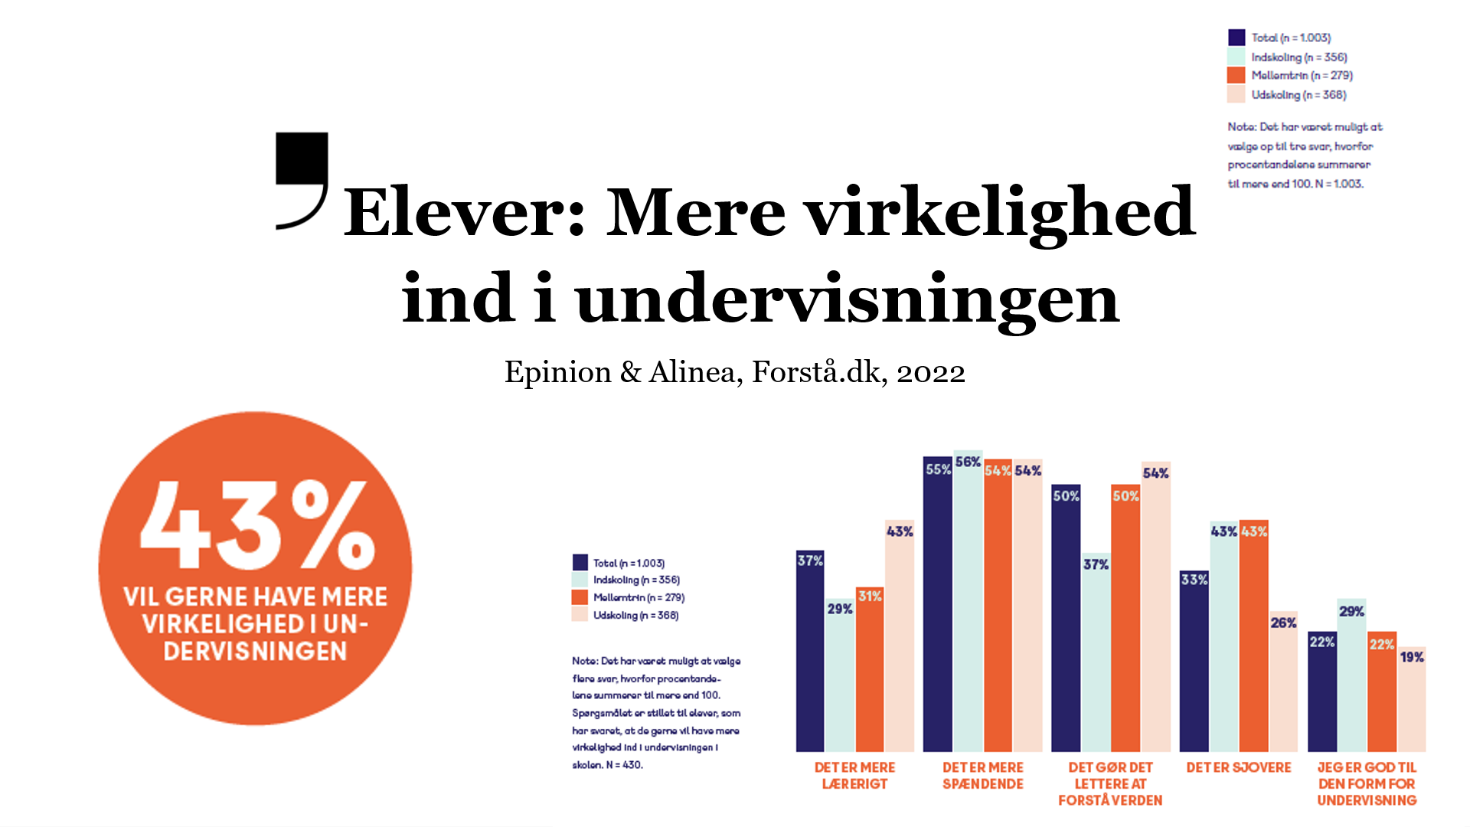

Slide 27
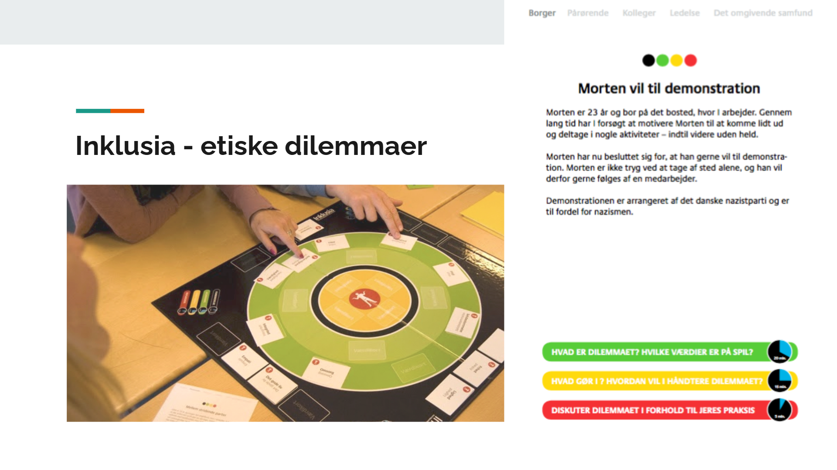
Forskning....
Eksempler fra min forskning
- Spilbaseret Iværksætteriundervisning
- Spillet om magten

Slide 28
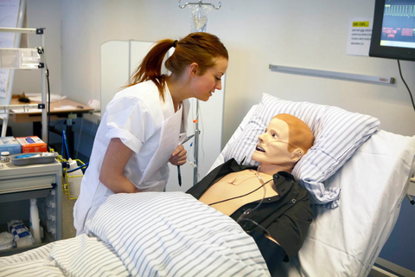

Slide 29
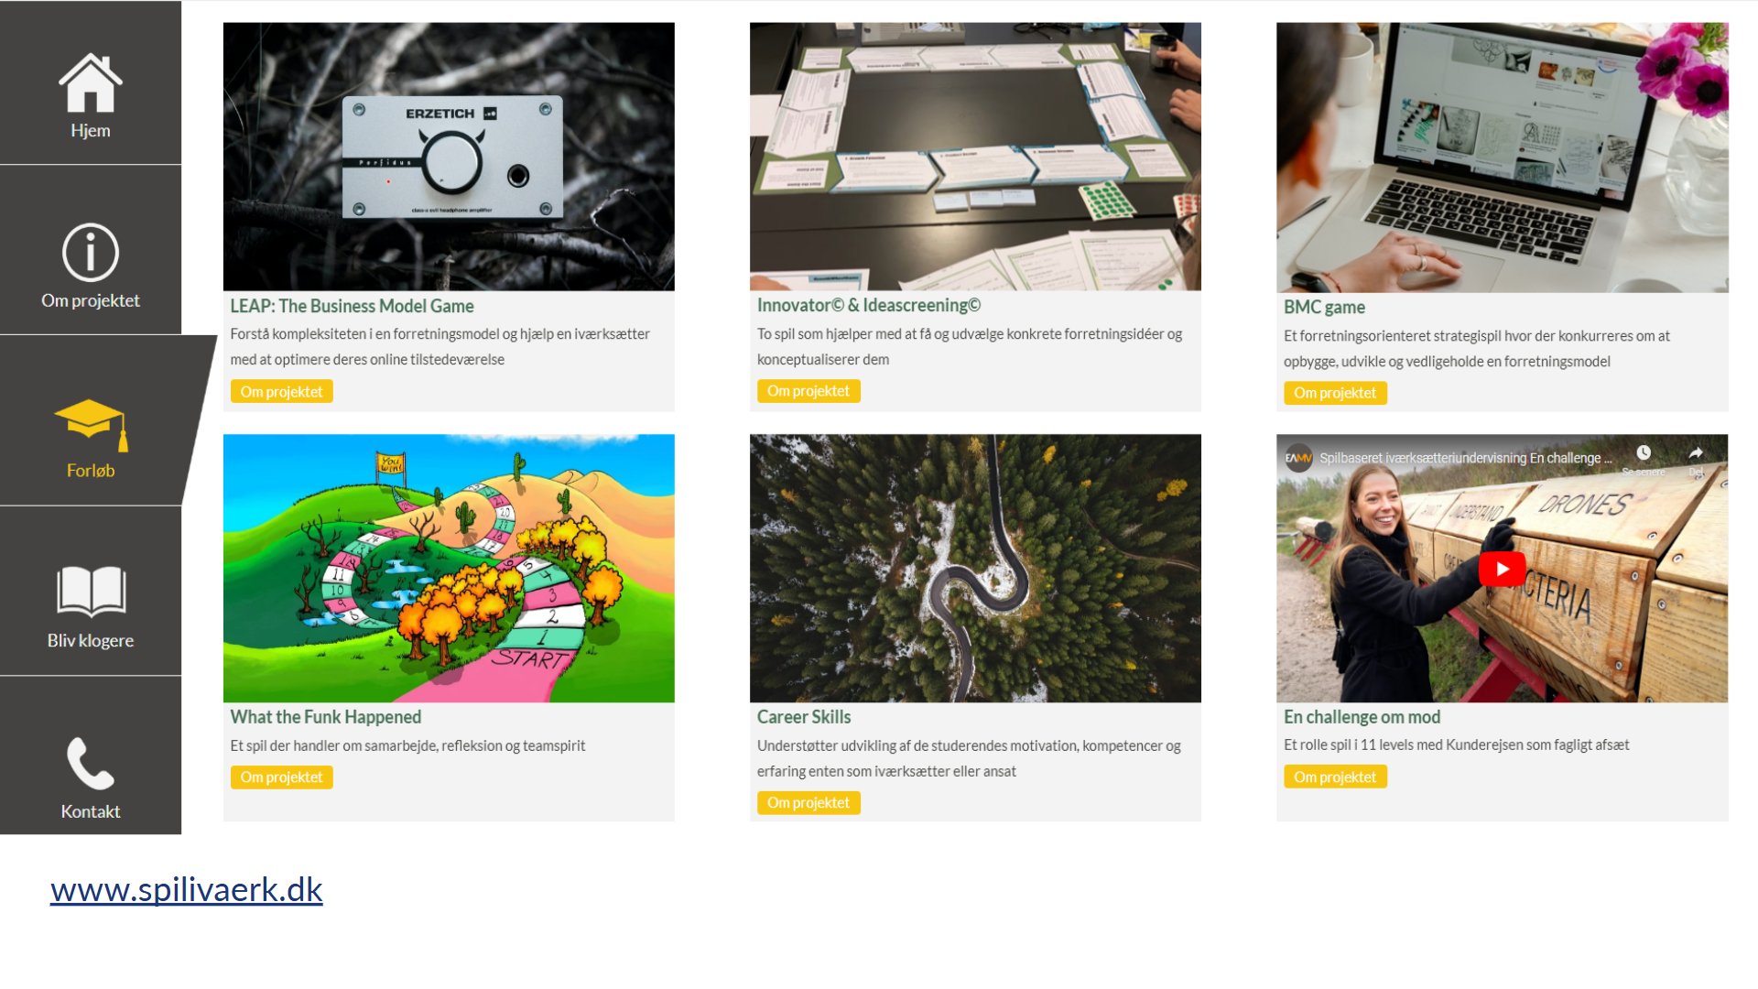

Slide 30
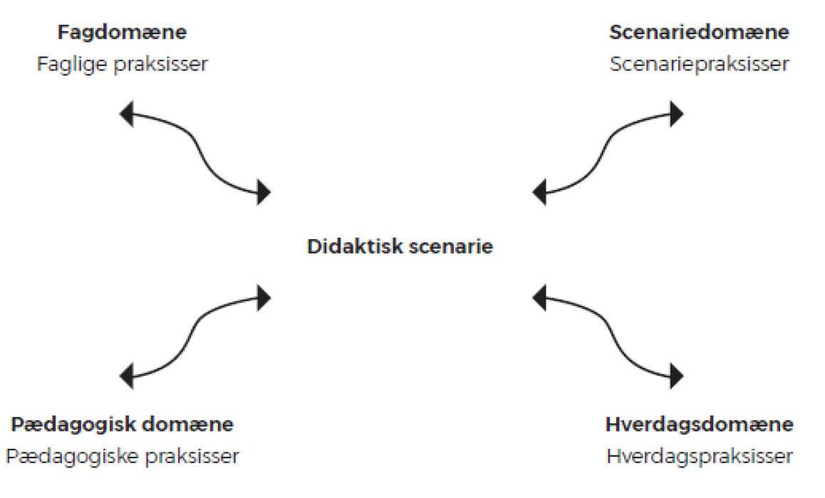
Domænemodel

Slide 31
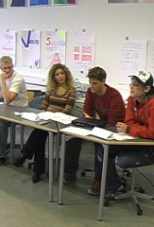
SPILLET OM MAGTEN
Politikere
Spindoktorer
Journalister mv.
3. kl.
Valgplakater - DF
DGF

Slide 32
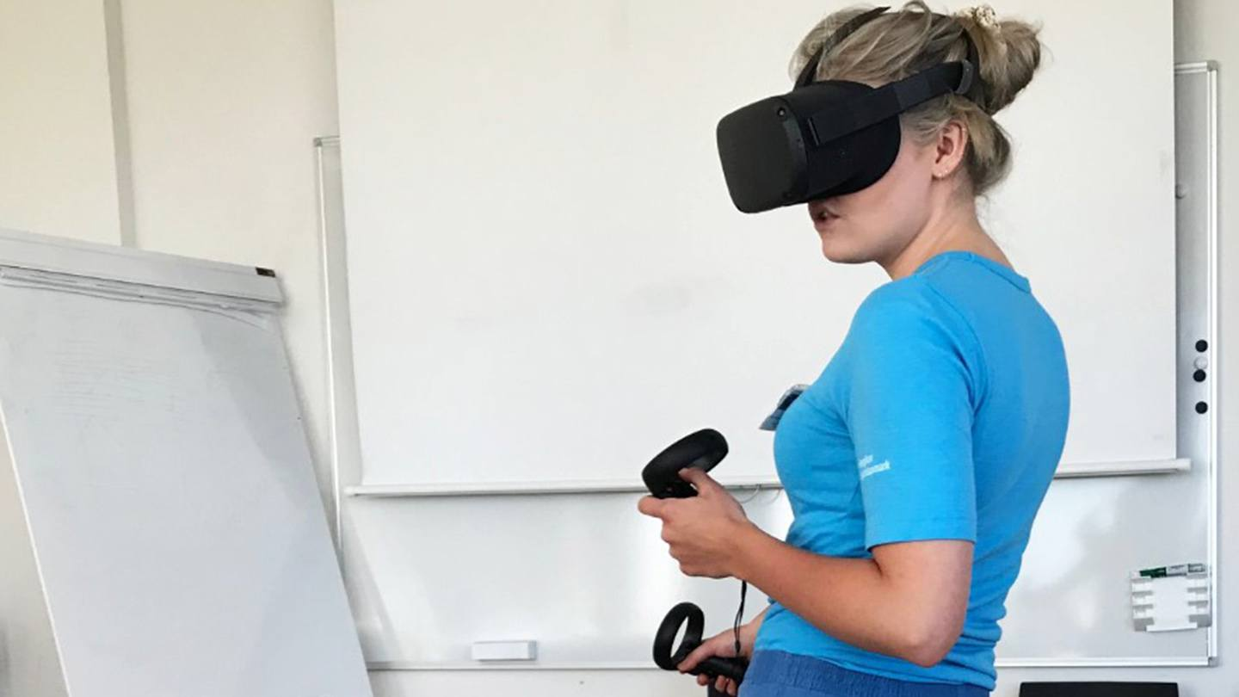
Scenariekonfigurationer
Udfordring Emne, færdigheder, viden, kompetencer
Ting Hvilke materialer/teknologier?
Rum Hvad er scenariets rum? Analogt/digitalt/hybrid?
Tid Hvilken udstrækning? Hvornår i uddannelsen?
Roller Hvordan positioneres deltagerne i scenariet?
Realisme Hvor genkendeligt er scenariet i fht praksis?

Slide 33

Underviserrolle og facilitering
Hvad kræver det at udfolde
scenarier i undervisningen?
At kunne….
Identificere, planlægge, iscenesætte
og evaluere scenariets udfordringer,
der kobler scenariets mål med
faglige og pædagogiske mål
DIALOGEN er central!

Slide 34
Ex. på scenariebaserede MIL projekter
Udvikling af rollespil til pædagoguddannelsen (case: bosted)
Etisk dilemmaspil med Hololink til bioanalytikeruddannelsen
Undersøgelse af helikoptersimulation i forsvaret
Design af brætspil om international politik til gymnasiet
Forløb med skoleelever som journalister og podcastproducenter
Konceptudvikling af alternative reality game (ARG) om bæredygtighed i samarbejde mellem bibliotek og gymnasie

Slide 35
Hvordan er kurset bygget op?
Sted: København (introseminar 31.10.2025) samt online
Varighed: 3. december 2025 – 20. januar 2026
Ansøgningsfrist: 1. september 2025
Aktiviteter:
- Litteraturlæsning
- Hands-on afprøvning af scenariebaserede teknologier
- Udvikling, afprøvning og evaluering af forløb i egen praksis
- Skrivning af refleksionspapir
- Online vejledning og sparring (webinarer) undervejs

Slide 36
Tak fordi du så med :-)
Vi glæder os til at møde dig på MIL!
Læs mere på MILs hjemmeside

